Slide 1
Số điện thoại báo cháy là:
113
114
115
a
b
c

Slide 2
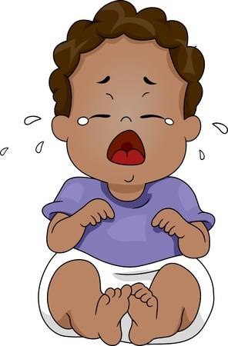
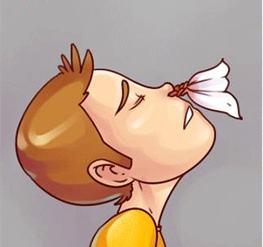
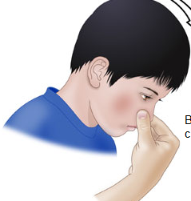
Nếu bị chảy máu cam, con sẽ làm gì ?
a
b
c
Ngả đầu về phía sau
Cúi đầu về trước, bóp chặt phía trên cánh mũi
Khóc to gọi người lớn

Slide 3
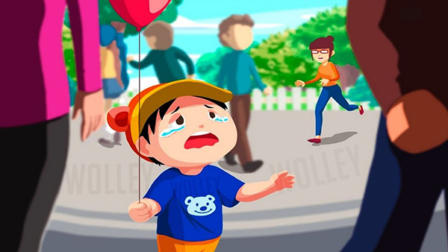
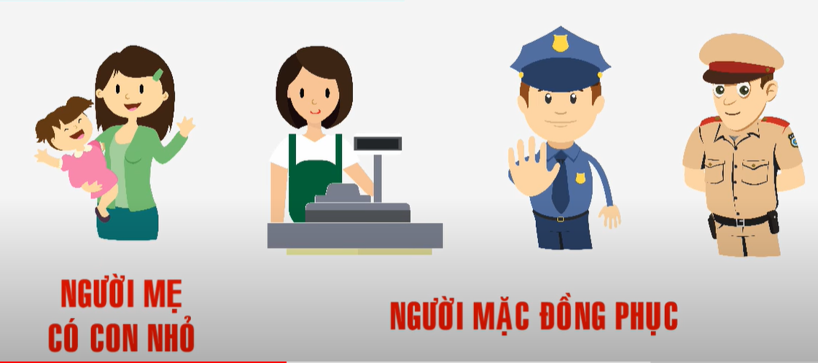
Nếu bị lạc ở công viên hay siêu thị con sẽ làm gì ?
a . Khóc to
b.Bình tĩnh, đứng yên tại chỗ, nhờ sự giúp đỡ của những người đáng tin: Người mẹ có con nhỏ, người mặc đồng phục

Slide 4
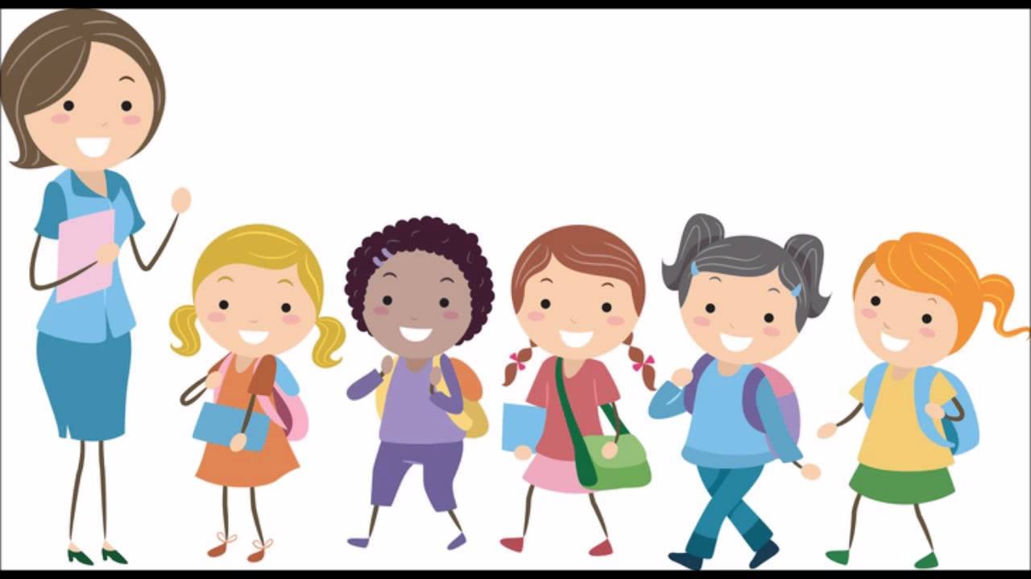
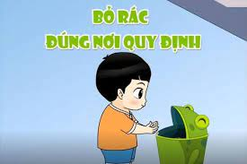
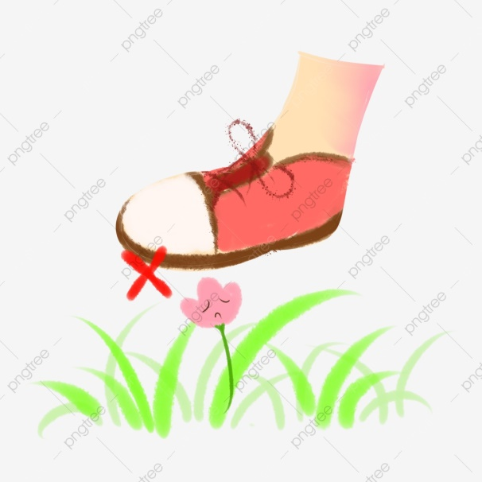
Đâu là hành động sai khi chơi nơi công cộng như công viên, rạp chiếu phim, bảo tàng….?
a. Xếp hàng chờ đến lượt
b. Vứt rác đúng nơi quy định.
c.Dẫm lên hoa, cỏ

Slide 5
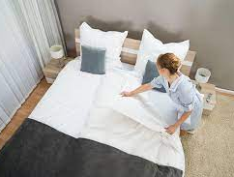
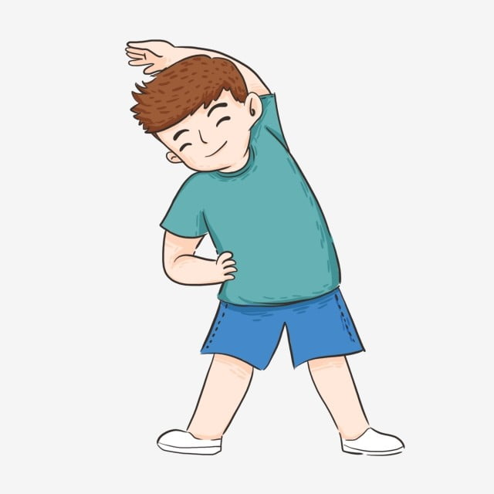
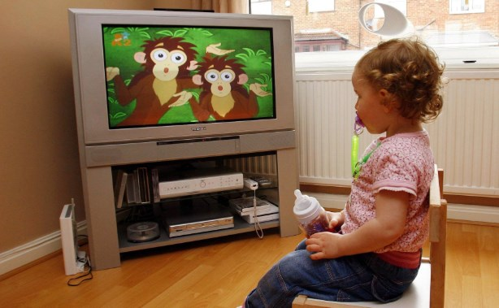
Buổi sáng thức dậy con không nên làm việc gì?
A. Gấp chăn gối gọn gàng
B.Tập thể dục
C.Xem hoạt hình

